Slide 1


都會型社區營造
導言
+
臺灣城鄉特色發展協會
許主冠

Slide 2
全球人口正以極快速度往都會聚集

Slide 3
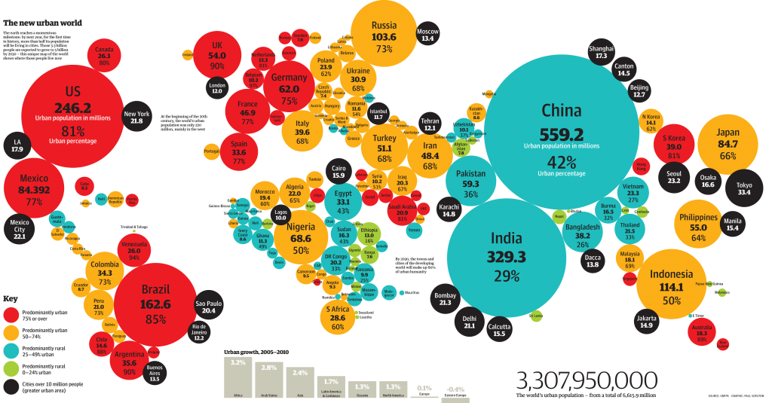

Slide 4
都市化發展
全球約55%人口居住於都市（40億人）
臺灣約78%人口居住於都市（1800萬人）
全球人口分布
臺灣人口分布

Slide 5
六都所佔人口比例

Slide 6
臺灣地區人口分布

Slide 7
縣市人口成長趨勢（北區）

Slide 8
縣市人口成長趨勢（中區）

Slide 9
縣市人口成長趨勢（南區）

Slide 10
縣市人口成長趨勢（東區與外島）

Slide 11
當代都會生活課題
都會人口快速成長，衍生出各種不同課題：
交通壅塞
生活空間不足
都市
防災
人口
成長
都會外圍人口增加
生活品質下降
氣候
變遷
市中心空洞化
城市
更新
環境
汙染
城鄉
落差
高齡
照護

Slide 12
人口增加
人口快速成長、發展，衍生出社造空白區
以新北市為例：
相較於農村，都會區有更高比例的社造空白區，缺乏人與人、人與社群的連結
區域 | 空白區里數量 | 所佔人口比例 | 該區人口 | 該區分類
三重區 | 61 | 31.61% | 387044 | 都會
中和區 | 42 | 21.76% | 413201 | 都會
土城區 | 25 | 12.95% | 237858 | 次都會
樹林區 | 15 | 7.77% | 184055 | 次都會
淡水區 | 12 | 6.22% | 169996 | 次都會
三峽區 | 7 | 3.63% | 115049 | 次都會

Slide 13

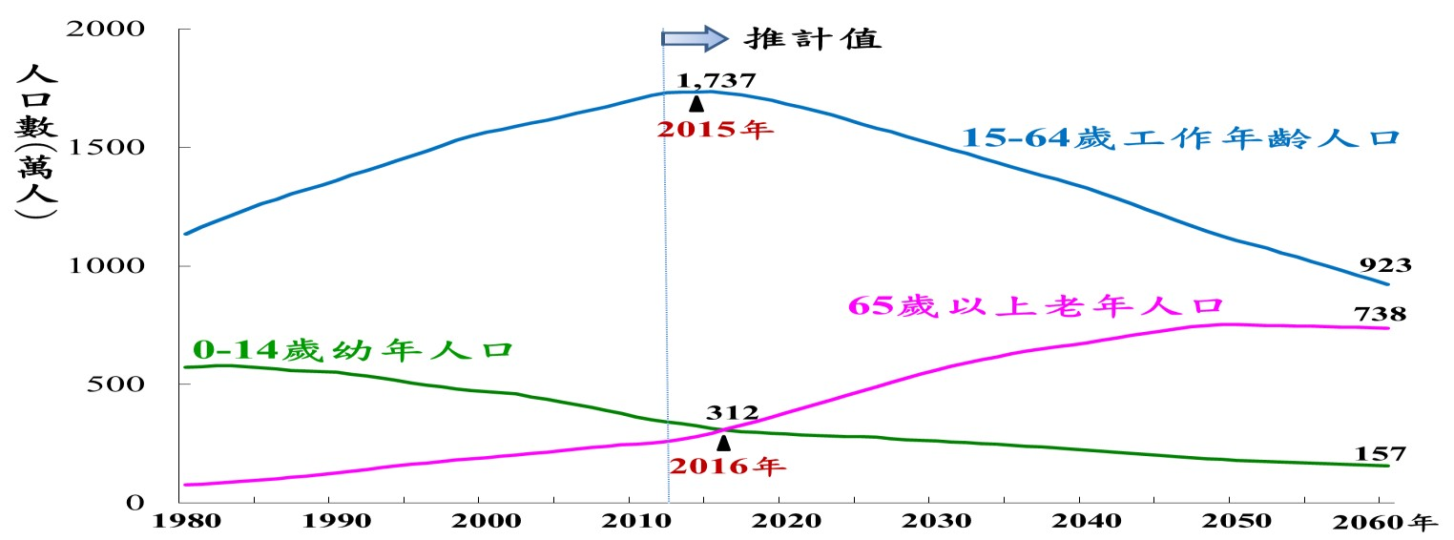
少子女化加速社會結構的改變
❐ 少子女化：晚婚及經濟、思想改變，育齡婦女生育數快速減少，2014年僅1.16 人。
❐ 工作年齡人口於2015年達高峰後，快速下降。
❐ 雙重效應：加上前述平均餘命增加，整體社會結構快速轉變，家庭負擔沈重。
總計1818萬人
減少543萬人
總計2361萬人
資料來源：國家發展委員會，中華民國人口推計報告(103至150年)

Slide 14
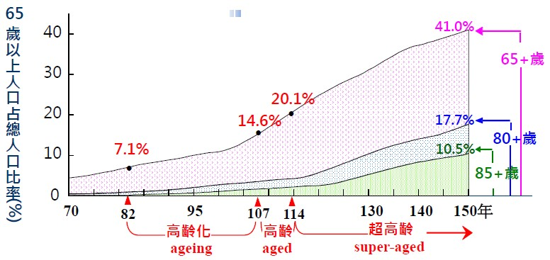
新的時代挑戰--
我們進入人口快速老化的時代
● 醫療技術、環境衛生等 的進步，平均餘命增加。
● 民國82年步入高齡化社會，2015年5月65歲以上人口達296萬人(占總人 口12.21％)，將於2018年邁入高齡社會〈14%〉，2025年邁入超高齡社會20%。
2060年65歲以上人口占 總人口41％
資料來源：國家發展委員會，中華民國人口推計報告(103至150年)

Slide 15
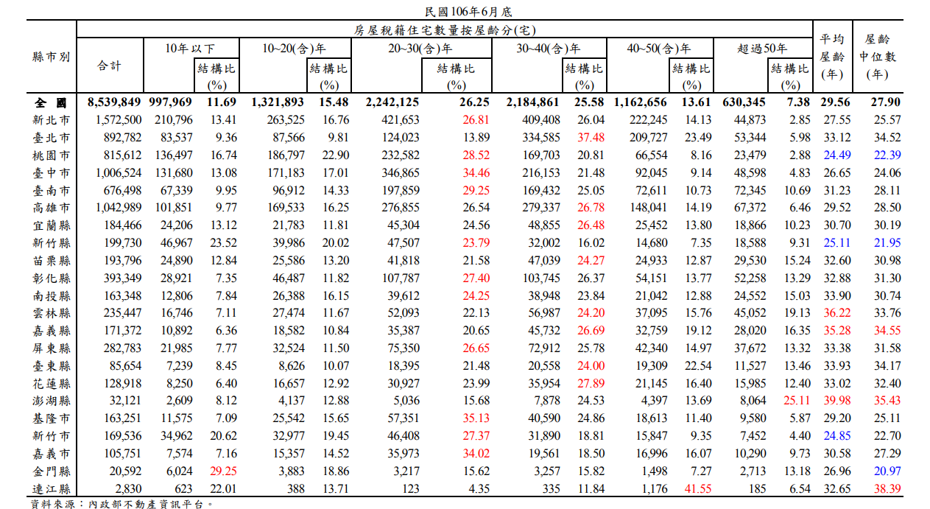
城市更新－住宅結構屋齡統計
桃園市、新竹市
平均屋齡低於全國五年，年輕城市
臺北市、台南市、嘉義市、高雄市
平均屋齡高於全國，亟待更新

Slide 16
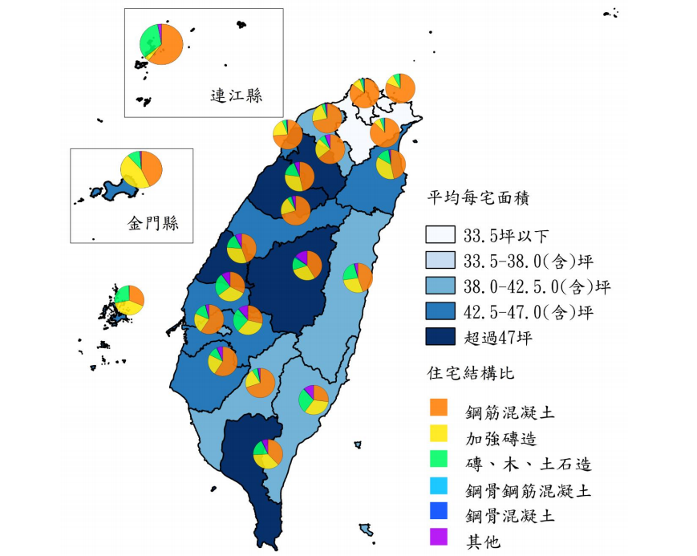
生活空間與防災－住宅空間尺度、材料
都會住宅面積
都會區＜鄉村區
北部地區＜非北部地區
衍生生活空間不足問題
都會住宅結構
都會：鋼筋混凝土為主
鄉村：加強磚造＆磚木
土石造較多
衍生都會高樓防災問題

Slide 17
當代都會生活課題
都會中除了隱藏的問題，也有優勢
都會區的成型，是促使人類文明持續向前邁進的動能所在
多元藝文展演
完善的生活機能與需求
便捷的交通運輸系統
良好的醫療設施與社福機構
豐富的創意與活動力

Slide 18
保持/恢復
高齡照護
公共參與改造舊街區
空間議題
社群
議題
青年創新
建構城鄉連結
創新

Slide 19
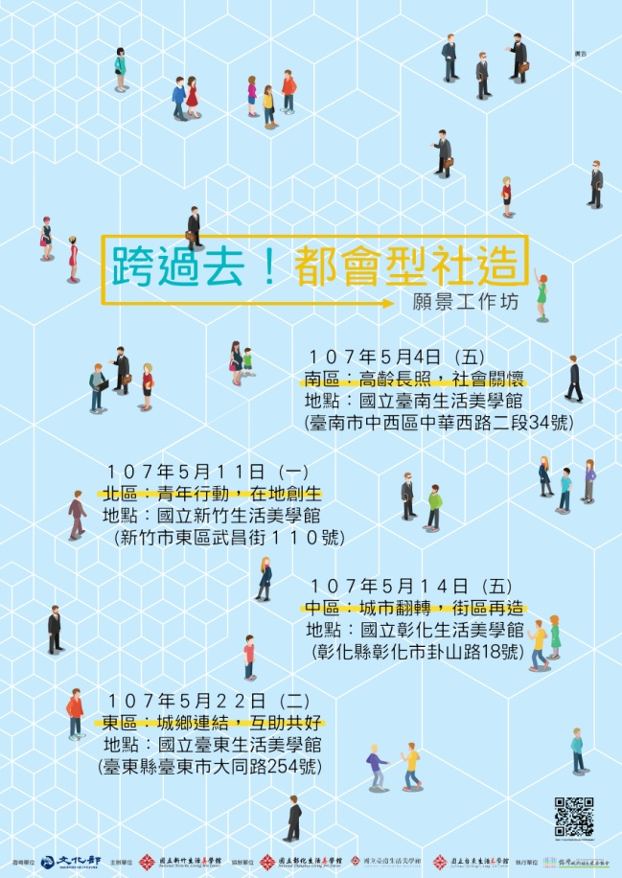
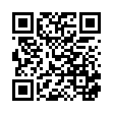
都會型營造願景工作坊
+
四場次願景工作坊
05.04南區：「高齡長照，社會關懷」
05.11 北區：「青年行動，在地創生」
05.14中區：「城市翻轉，街區再造」
05.22東區：「城鄉連結，互助共好」
報名資訊請詳見都會營造臉書粉絲專頁

Slide 20
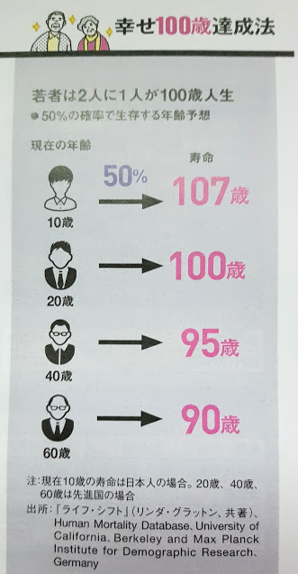
你還會活多久？
現在的人
長壽已經不是問題
幸福的長壽才是挑戰
當一半以上人口即將都是百歲人瑞時
高齡問題就不只是照護的概念了
必須系統性的從高齡者的生活環境、社交網絡、財務支持等等面相規劃出一個生態，才能因應解決

Slide 21
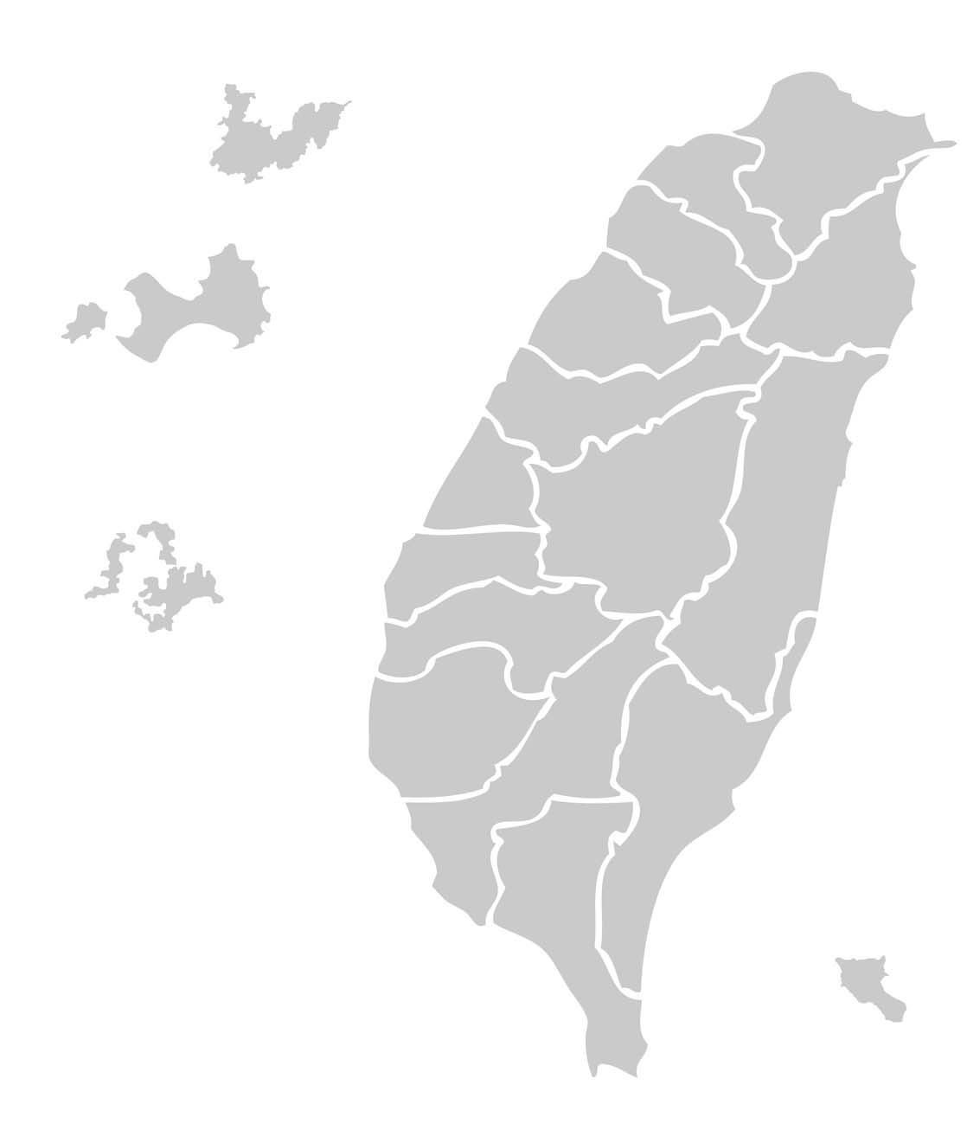
可預見的未來……
2018
高齡人口占比超過14%，台灣邁入高齡社會
2020
扶養比高達40.7，每2.5人就要扶養1人
2025
全台總人口數開始減少
2026
高齡人口占比超過20%，台灣進入超高齡社會
2040
老年人口超過30%，工作年齡人口跌破60%
2034
全國每2人就有1人超過50歲
2030
每4人就有一名高齡者
2050
未滿15歲人口不到10%
2060
扶養比高達94.2，每1.3人撫養1位老人

Slide 22
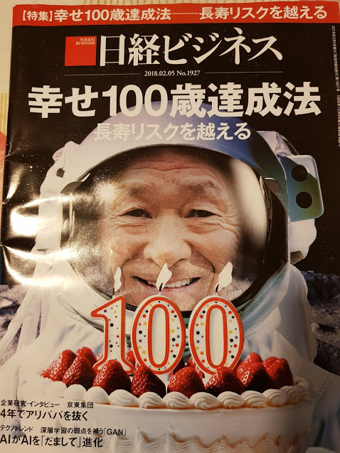
面對高齡社會的多樣化需求
經濟需求：再就業的可能
社會支持網絡的需求：創造社群的連結
學習的需求：彌補人生學習的可能
如何從這些需求發展出一個可以永續運作的經濟模式？而非全然仰賴社福體系
這樣的系統性思考才是對策

Slide 23
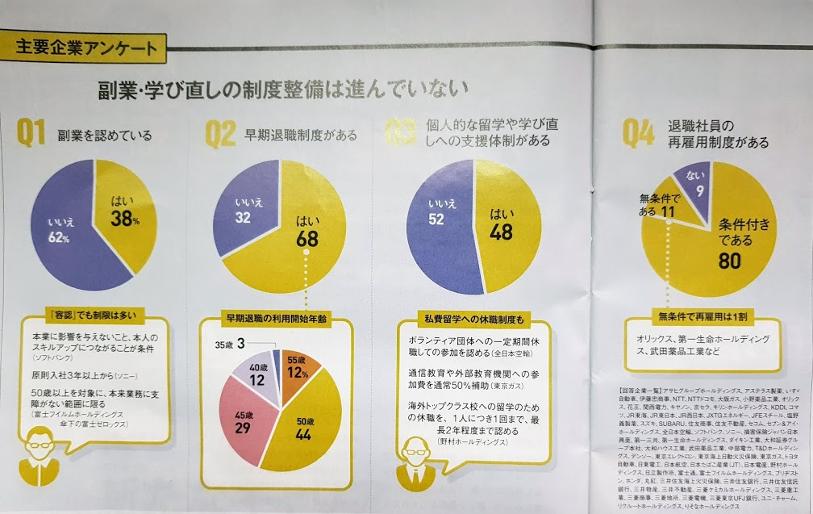
日本主要企業的問卷 原公司有再雇用機制〈11%〉
員工退休後的意願
自己創業或做副業
提前退休
再進修

Slide 24
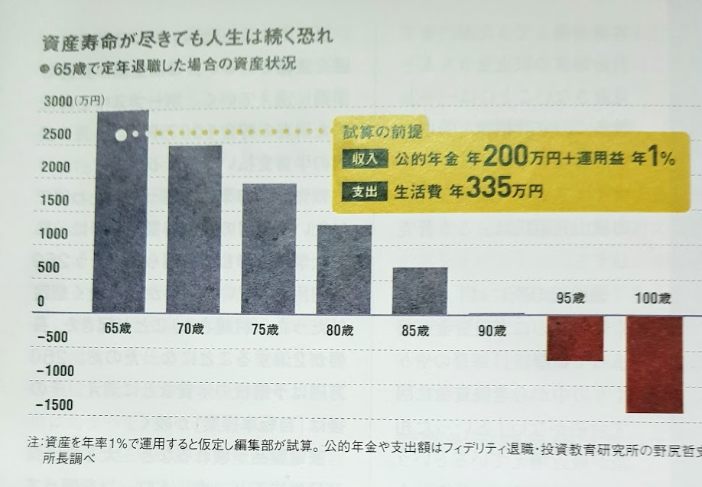

Slide 25
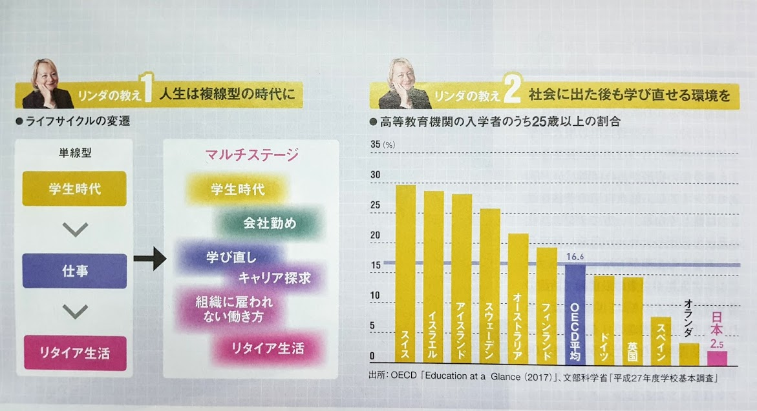
再求學、再創業的機會

Slide 26

當百歲已經是常態時
如何幸福才是挑戰！

Slide 27
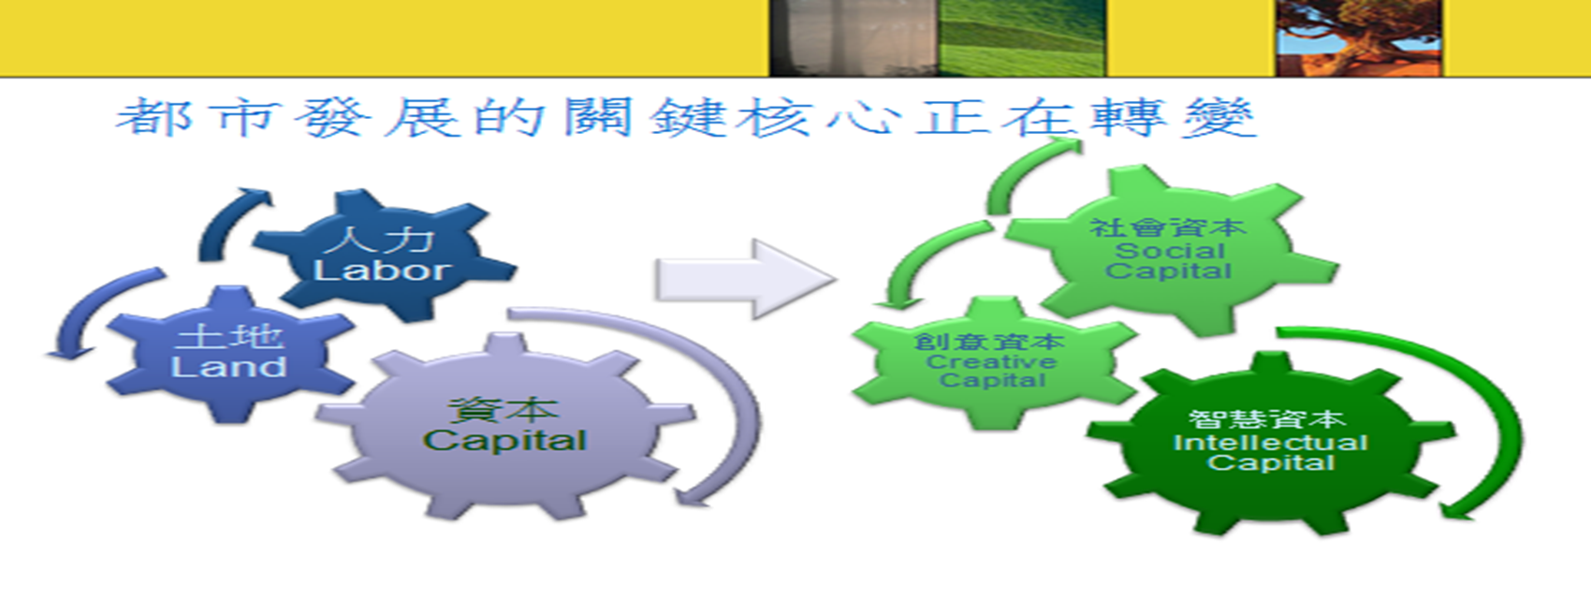

Slide 28
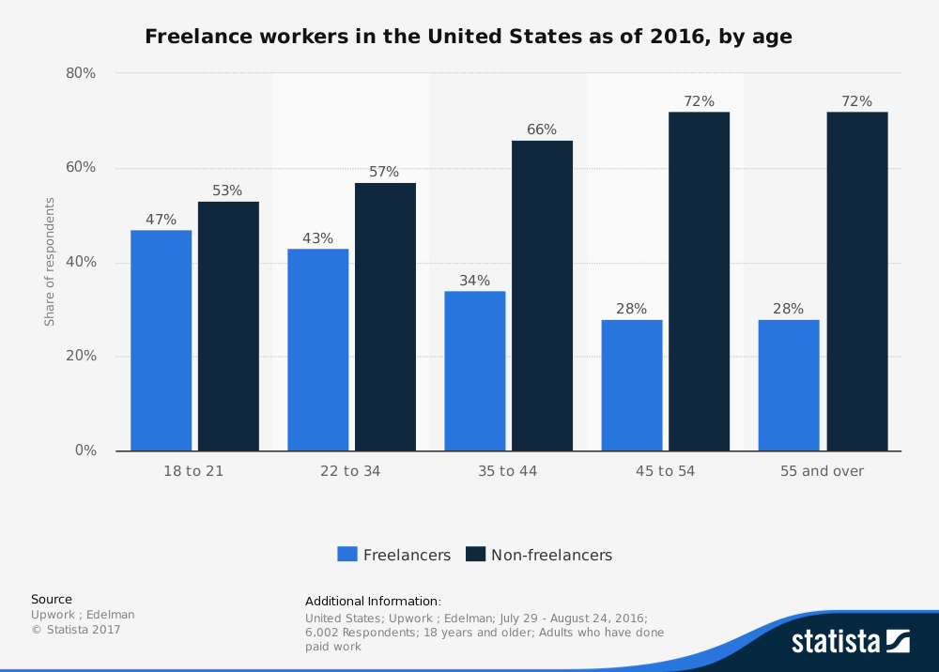

Slide 29
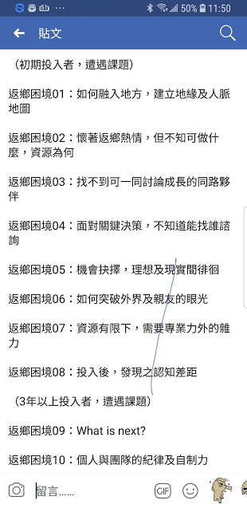
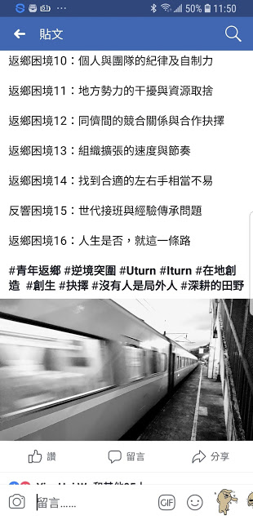

Slide 30
青年行動 在地創生的意義
理念
透過青年世代的視野以自我實踐的精神呈現 公共利益
每個人有理念的一小步匯集出社會的一大步
思考架構/呈現
環境盤點
世代對話
策展能力
自我品牌

Slide 31
環境盤點
寺廟
傳統工藝學 美學
地方文化館舍
博物館學
社群
人類學
社會學
店家
管理學
建築都市學
社區
歷史學 民俗學

Slide 32
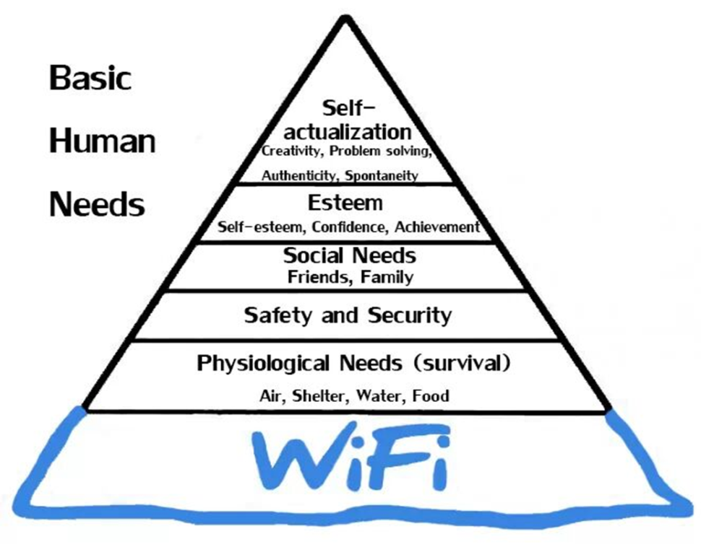
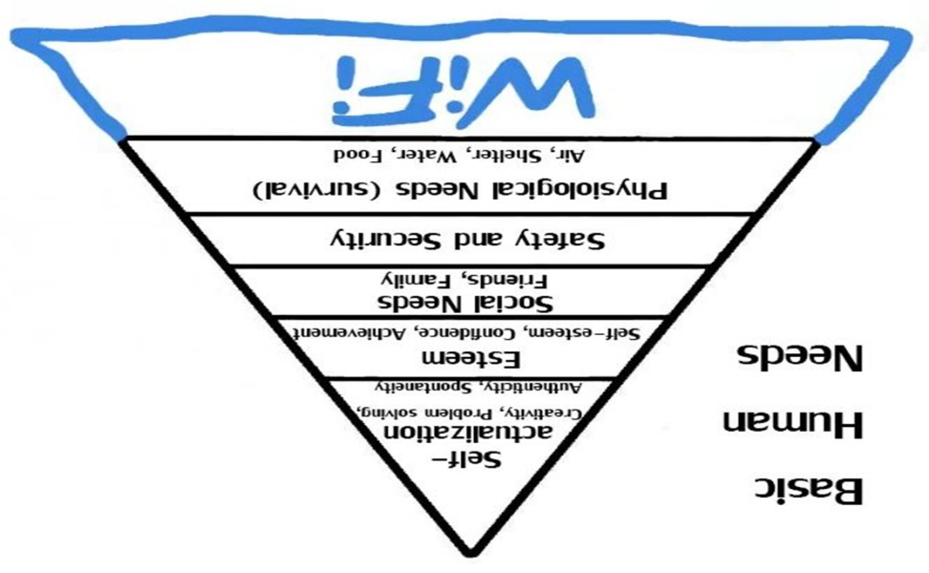
世代對話
新時代必須有自我實現的動力才能招募資源，年輕人如此，社區的人亦復如此，這就是共通點的建立

Slide 33
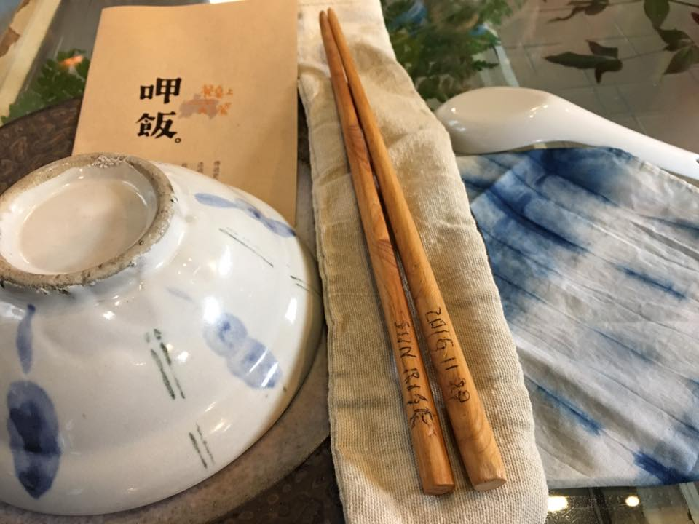
策展能力
策展就是…….
提供觀點
賦予意義
眾人分享

Slide 34
自我品牌力
自我品牌
敘事力
產品力
創新力
當代價值連結
社群力
在地知識系統
復振後的轉譯價值
產品的價值
新工具、新方法
新功能、心價值
相關人/社區
社群

Slide 35
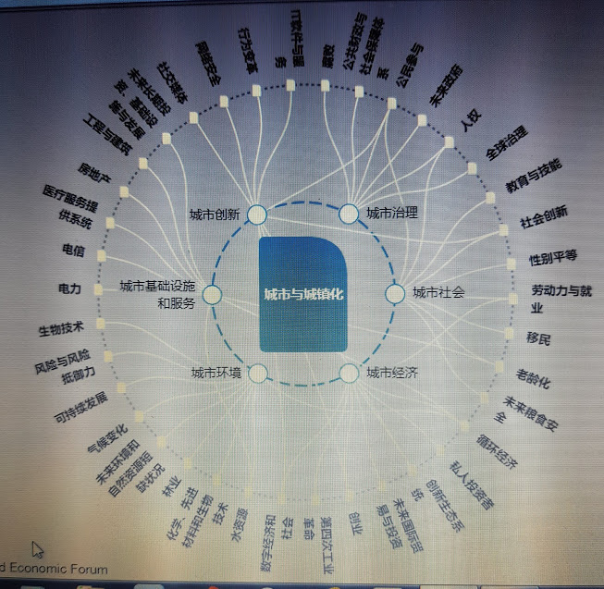
城市與城鎮的系統關係
城市治理
城市社會
城市經濟
城市環境
城市基礎設施和服務
城市創新

Slide 36
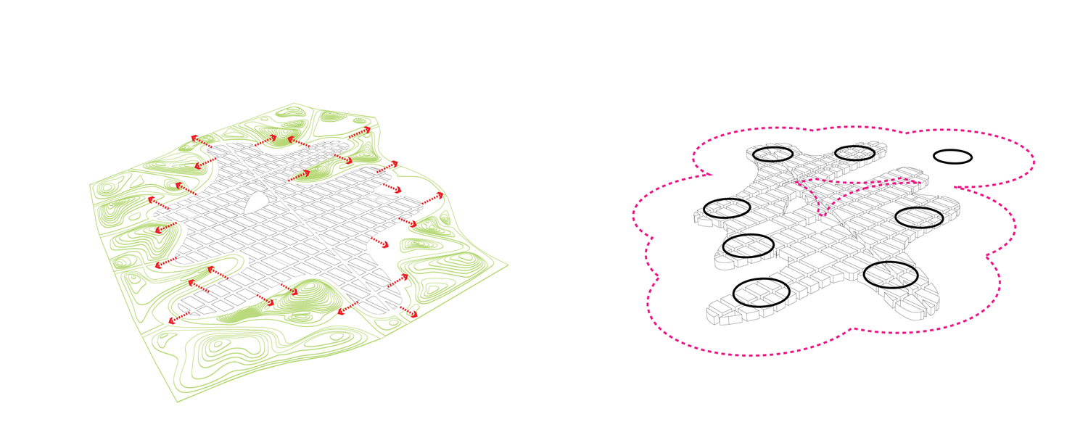
城市的擴張，人口外移卻留下城中心的空洞
老舊的市區，擁擠的交通與公共設施的不足
讓年輕人不願意進入

Slide 37
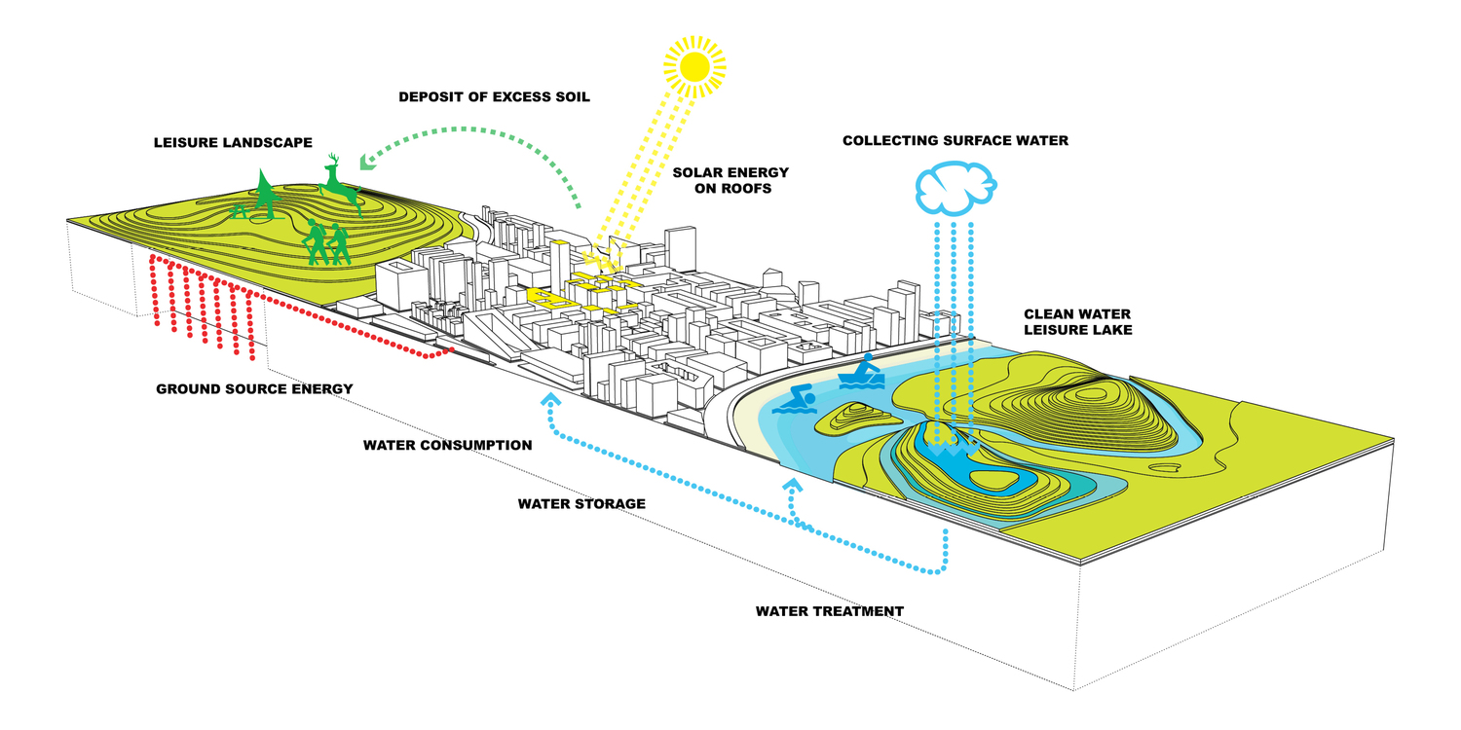
打造健康環境友善空間是政府基本職責
在盤點城市移動的現象背後的真正原因後善用各種工具與法律改善城市

Slide 38
在台灣現有社會條件下的策略思考
+
都市更新
都市緩解〈 Relieve〉
重建 建築安全理由
整建 必要之新設施
維護 公共設施之運作
藉由新環境的改善
創造更高經濟價值
舊城區功能強化
舊城區環境改善
舊城區動線連接
新創產業的引進
在地生活的協同連結

Slide 39
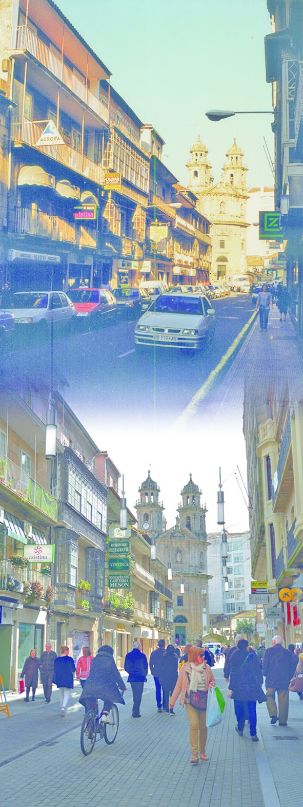
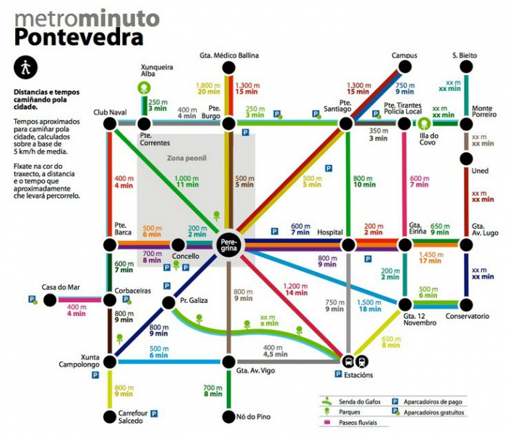

Slide 40
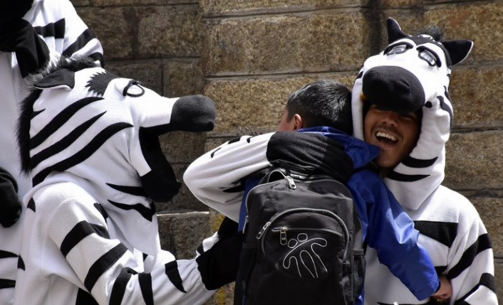
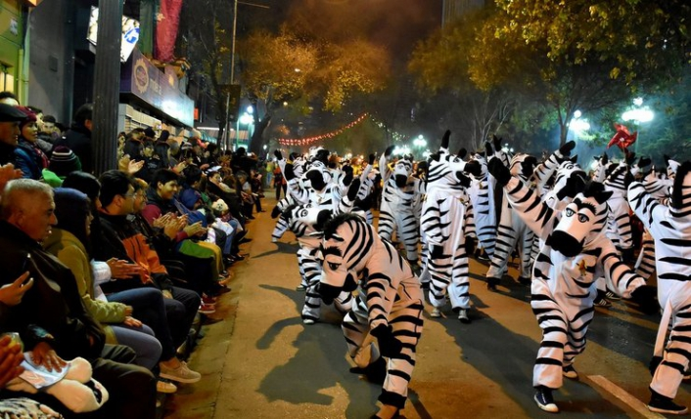
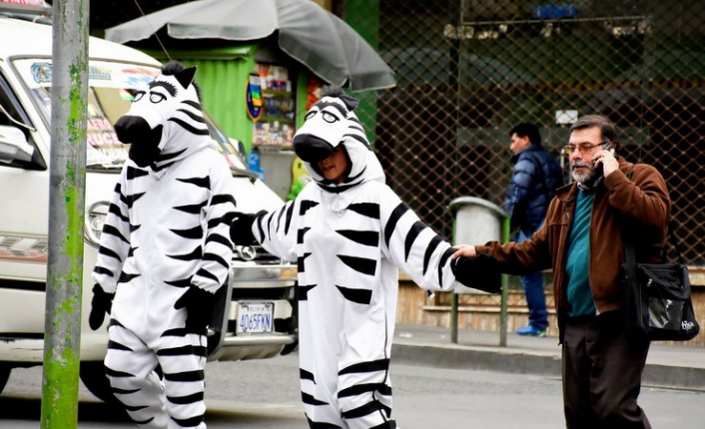
玻利維亞，帕拉斯 - 年輕人穿著斑馬裝扮穿過這座辦公大樓的大廳，在他們準備工作時歡呼雀躍，相互輝煌。
他們不只是協助指揮交通，他們更是街頭傳達關懷的大使
他們不是要告訴駕駛或行人遵守規定，而是要讓他們知道，你可以改善自己的一天。

Slide 41
重新設計明日世界
封建制度時代
用動力革命帶來的新工業生產鬆綁了封建制度
土地資本的概念被經濟資本取代
工業生產時代
透過網路與資訊普及了教育與知識，鬆綁了工業生產制度
經濟資本漸漸被社會資本涵蓋
共享經濟時代
工業生產的後遺症引發了全球反思
IT產業提高了個人對大議題的表達與參與能力
社會資本與文化資本的需求漸漸高於經濟資本

Slide 42

永續發展目標分為五大部分（5P）：
社會（People）、
經濟prosperity）、環境（Planet）、
治理（Peace）、
執行（Partnership）
聯合國永續發展目標包含 17 項目標及 169 項細項目標，橫跨性平、衛福、環境、勞動、貧窮等跨部會議題。
台灣在行政院及立法院均設有永續發展委員會及諮詢委員會

Slide 43
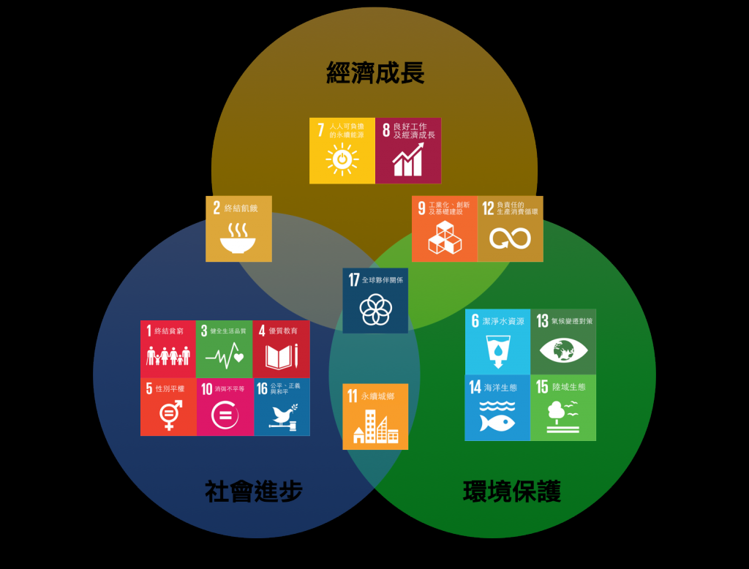
聯合國17項永續發展目標(SDGs)為：
目標一：消除貧窮。
目標二：消除飢餓。
目標三：健康與福祉。
目標四：教育品質。
目標五：性別平等。
目標六：淨水與衛生。
目標七：可負擔及清潔能源。
目標八：就業與經濟成長。
目標九：工業、創新與基礎建設。
目標十：減少不平等。
目標十一：永續城市。
目標十二：責任消費與生產。
目標十三：氣候行動。
目標十四：水中生態。
目標十五：陸地生態。
目標十六：和平、正義與強大機構。
目標十七：致力於永續的夥伴關係。
設計出更好的明日

Slide 44
如何設計明日？
議題對策
翻轉青年力
環境洞察力
社會企業
投資者
公益基金
透過跨域合作從議題倡議到行動都可以形成多元的關注與產出更多資源
解放傳統資本主義的物質束縛
從擁有到共享
從自私到共好
產生行動者
洞察環境改變下的社會變動
提出解決的可能性與相關人
商業機制的啟動
產生社會企業
新金融架構
跨領域新產業的可能性
舊空間新功能
倡議者平台
Impack Hub
共創平台
Sense maker
青銀合作

Slide 45
重新設計明日世界
新行動
新經濟模式的形成
新組構
青年力與退休人生的結合
社會企業時代
新價值
從私有到共享
環境洞察力
+

Slide 46
重新設計明日世界
從翻轉價值觀、創新協作平台到空間功能活化，串接都會四大問題轉換為永續資源
行政
強化行政動能
擴大培育引動基層
舊城區活化使用為社企基地
高齡者3項需求
公私協力青銀合作扶持互助
空間活化重點
善用青年力
Sense maker
結構
創建平台引入社會力資源
功能
青年未來跨域需求
議題創新連結重點
文化

